Slide 1


Slide 2

Il convient de lancer le mode diaporama pour la diffusion de la leçon en classe
Réservé à l’enseignant (e)

Slide 3

Pictogrammes
Réservé à l’enseignant (e)

Slide 4
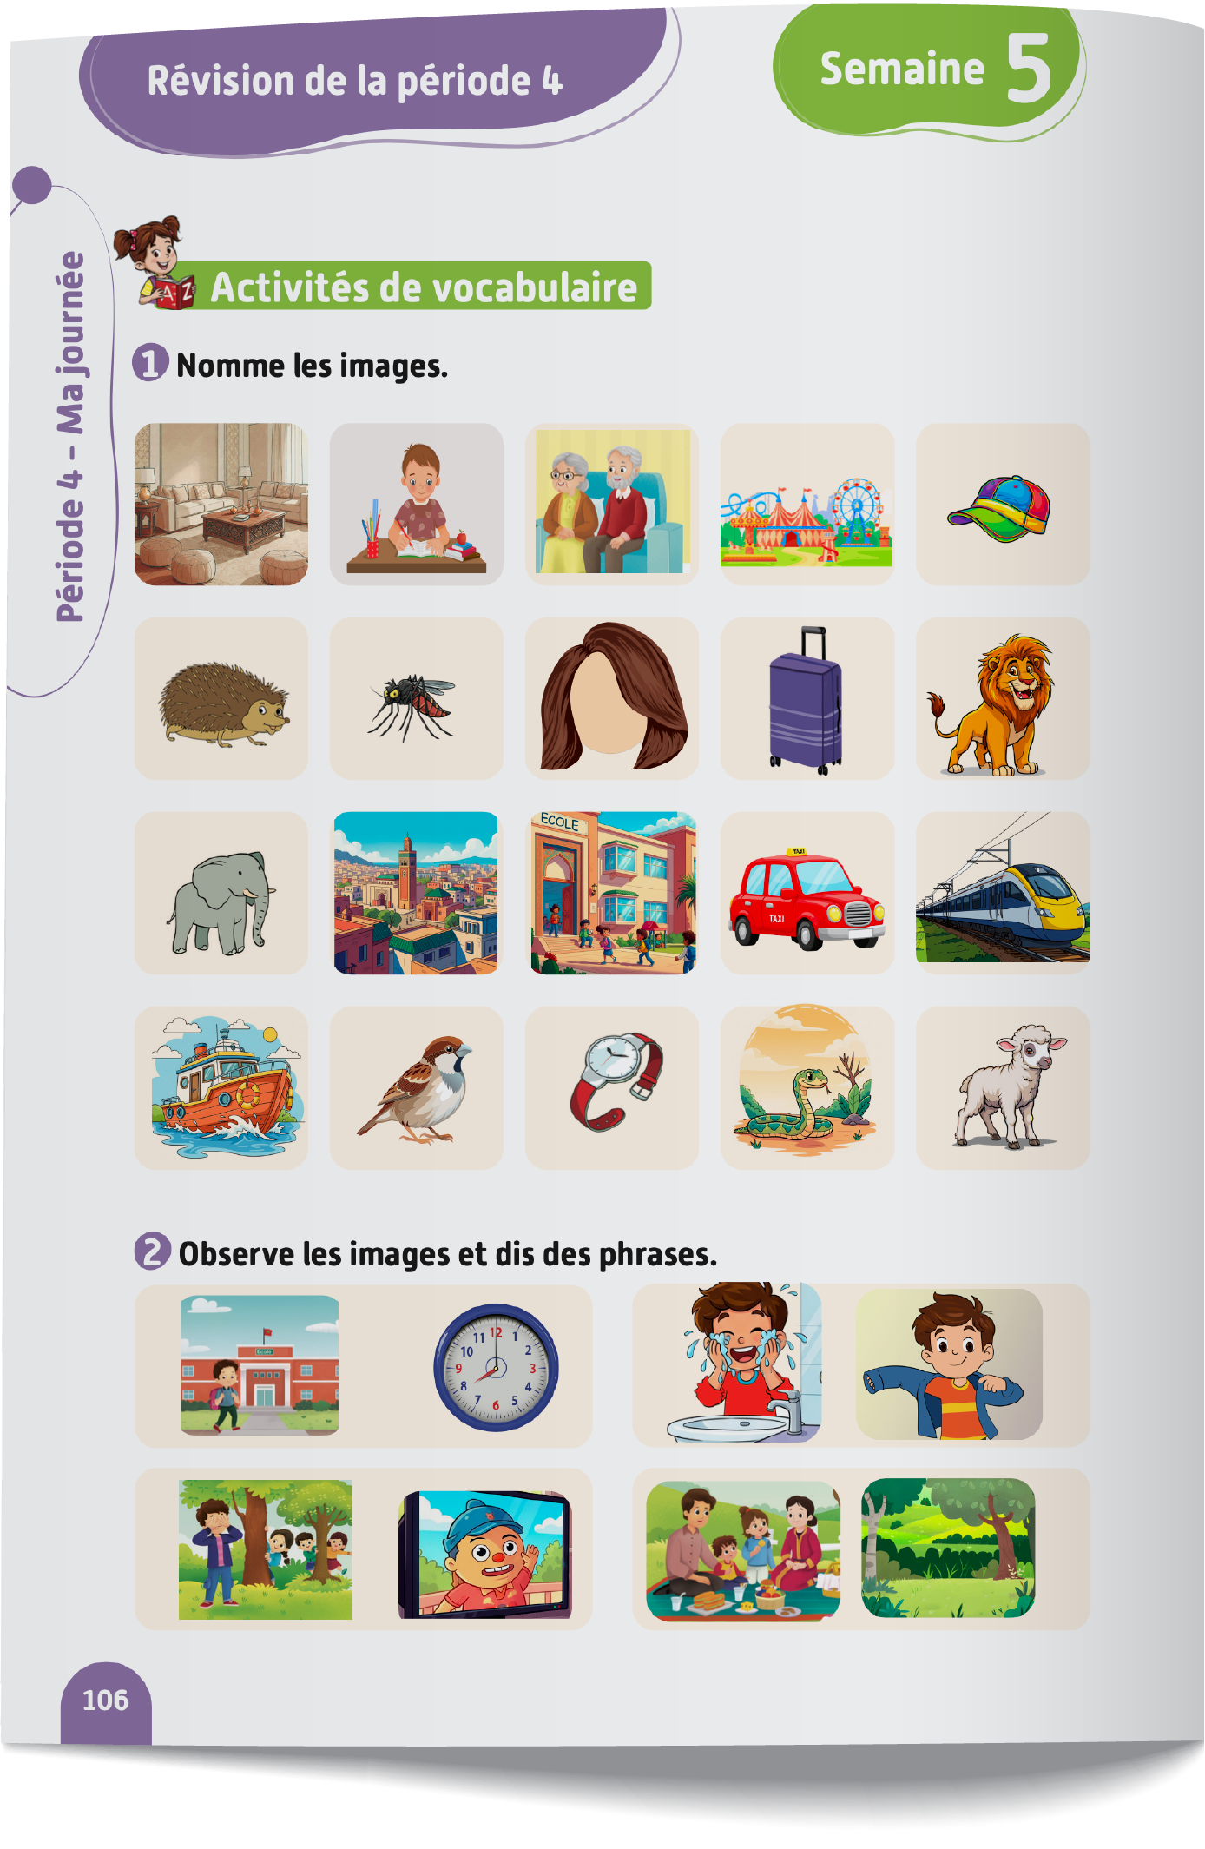
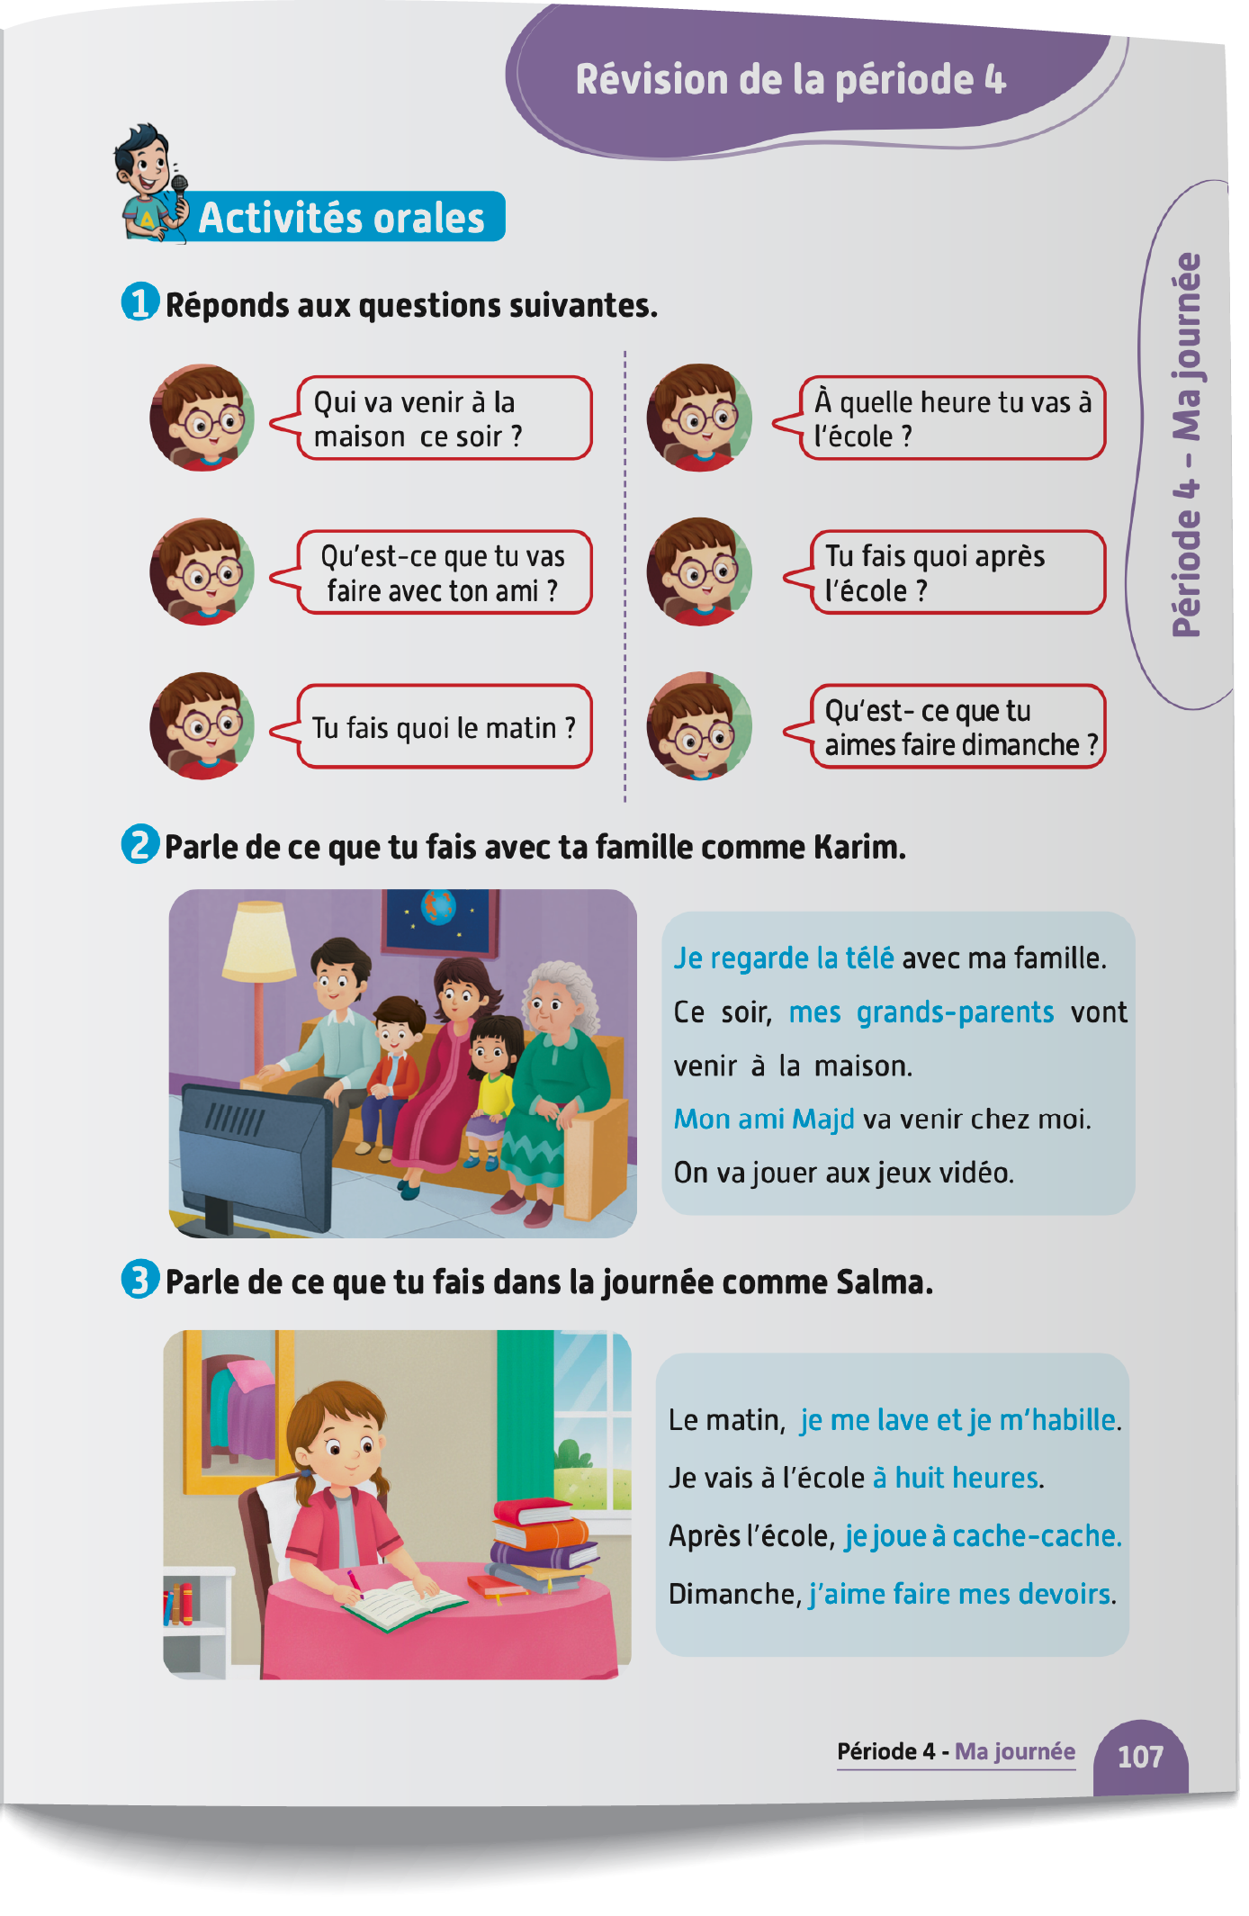
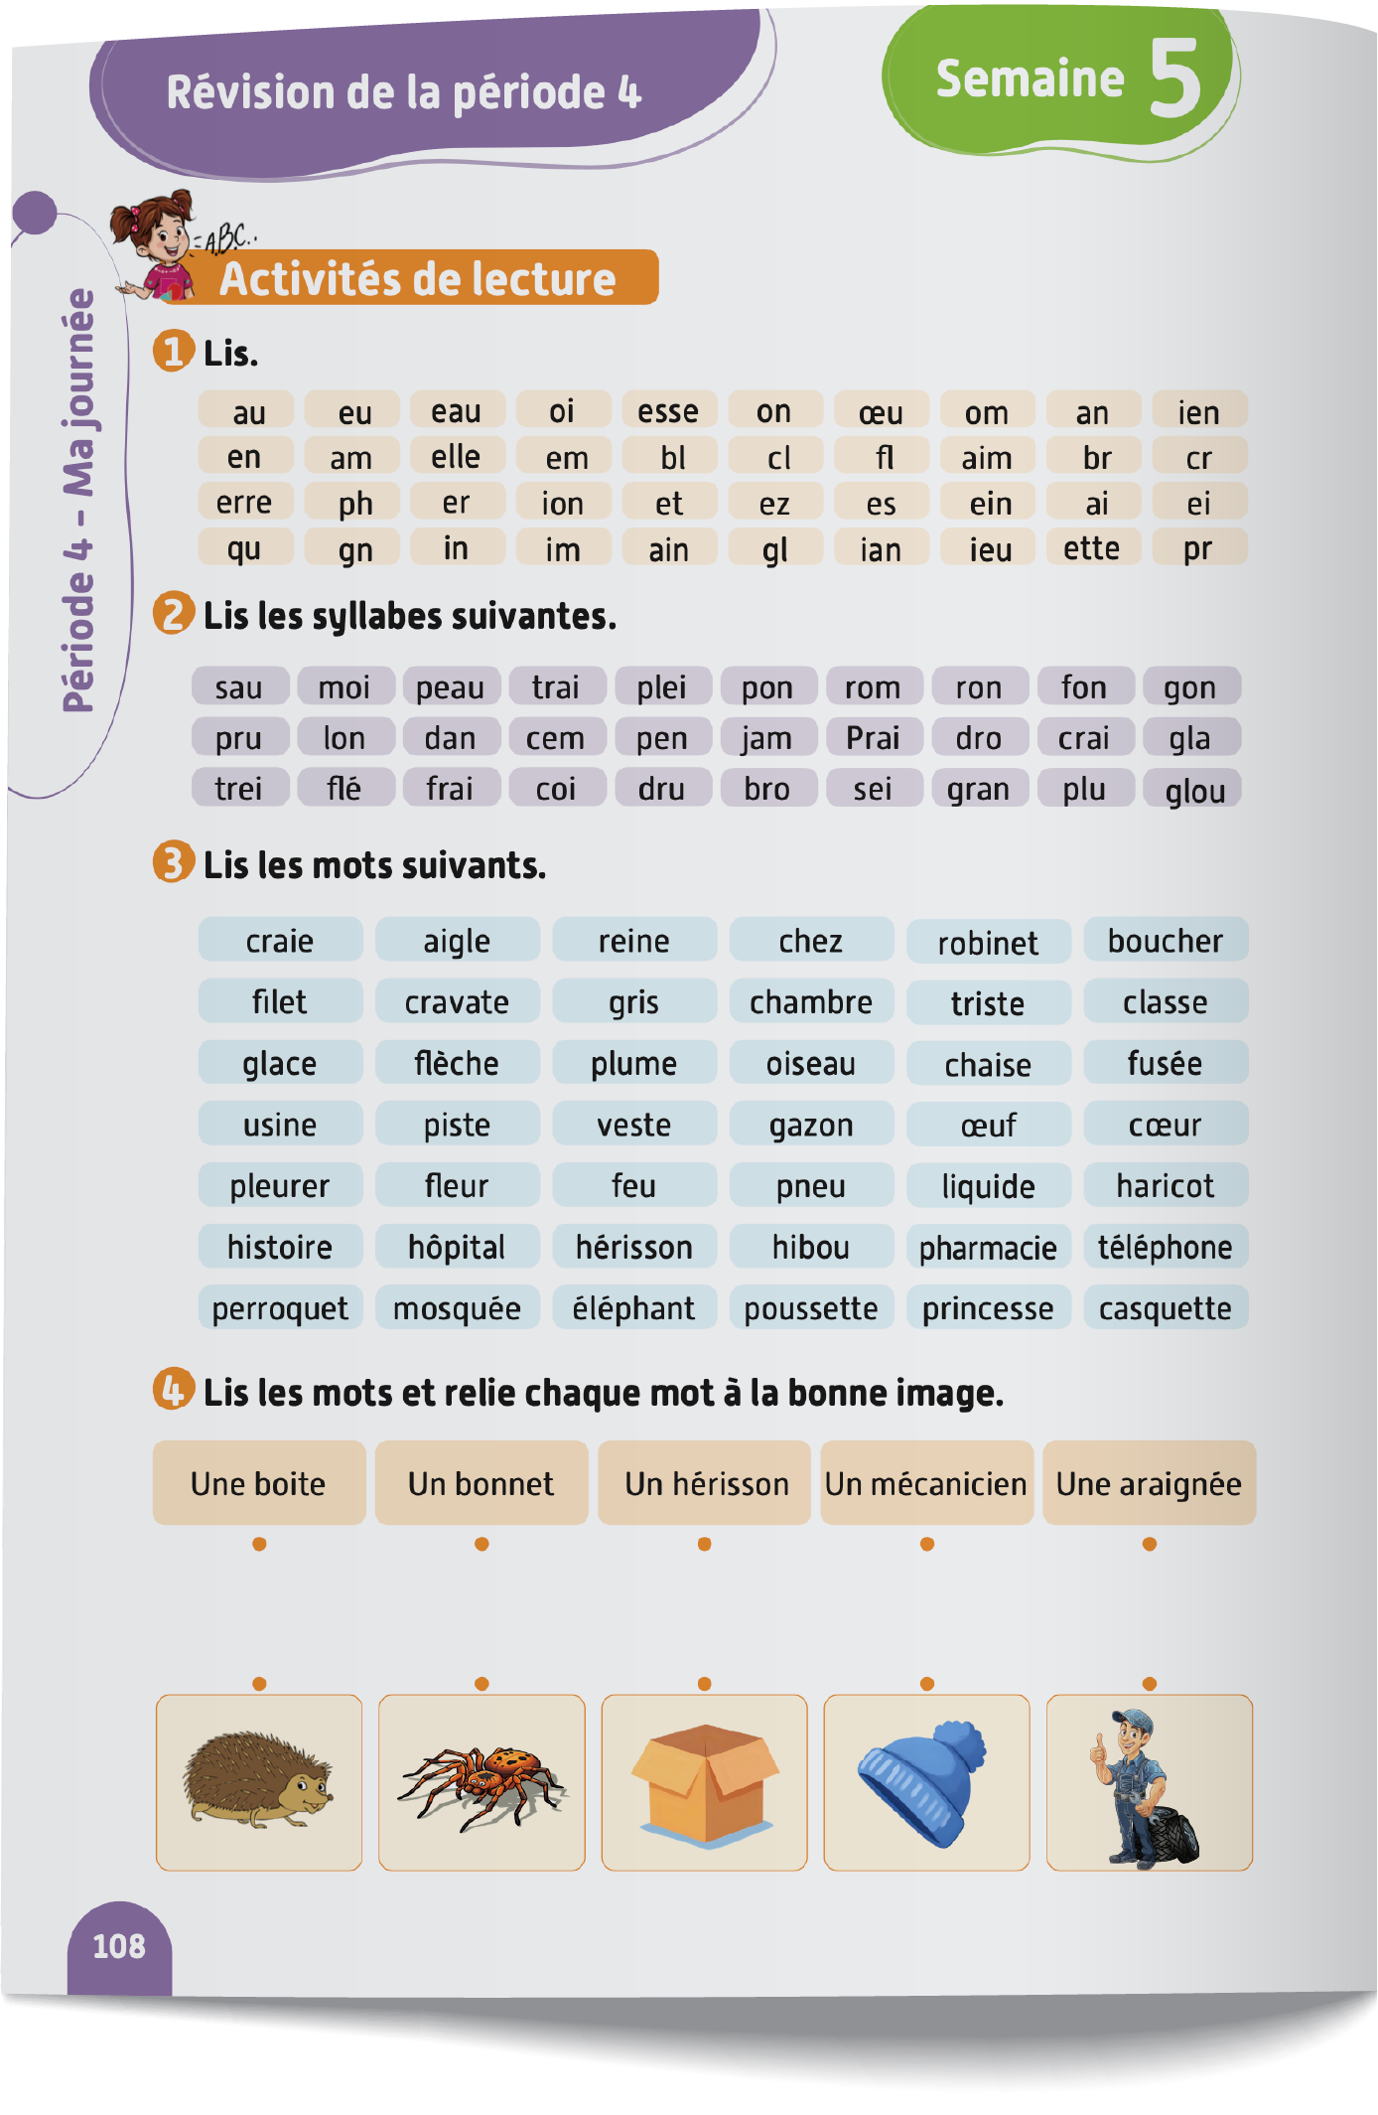
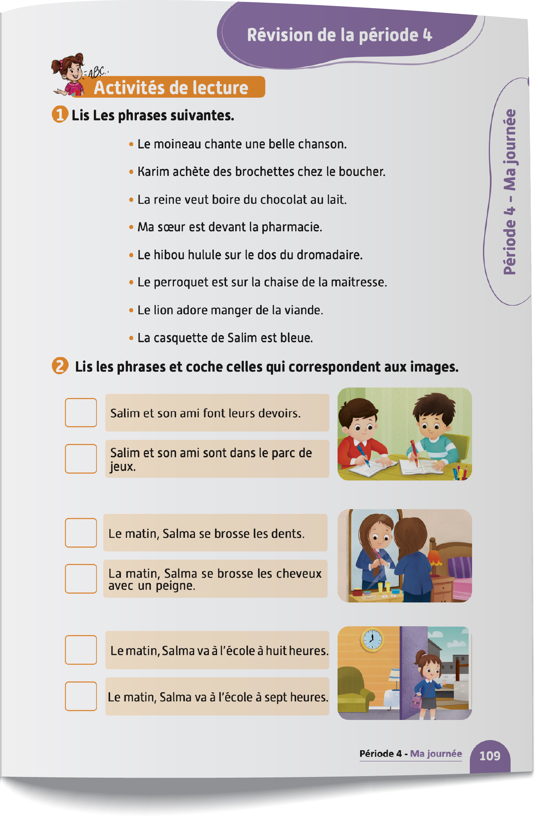
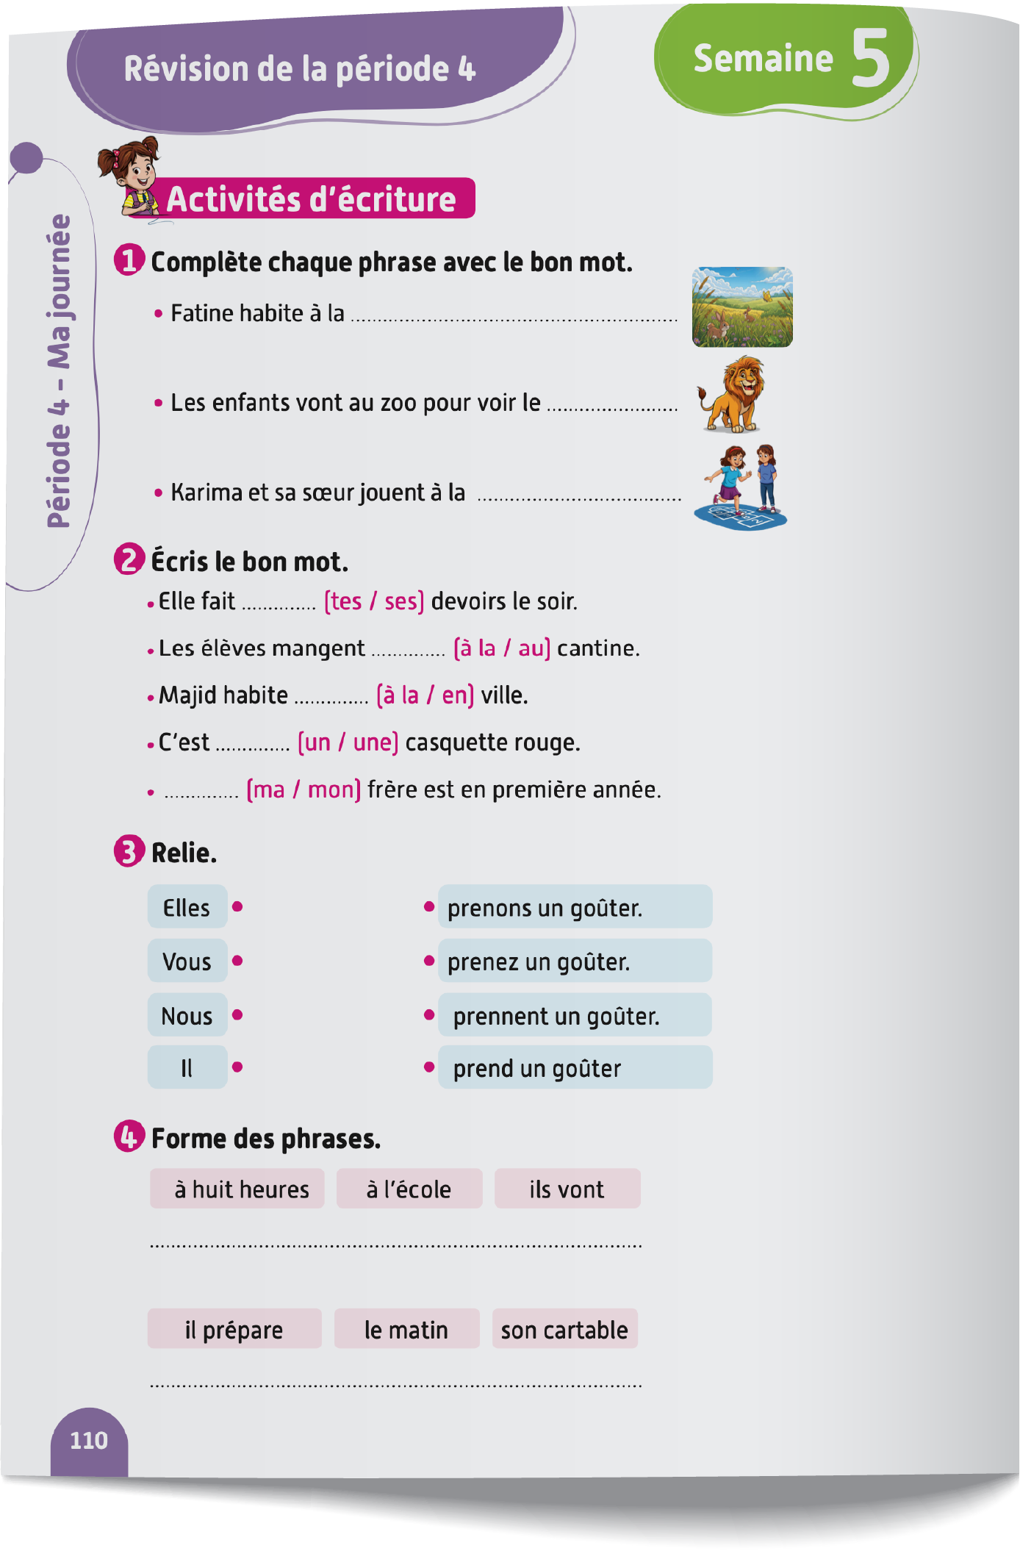
Contenu de la semaine
Réservé à l’enseignant (e)

Slide 5
Organisation de la semaine 5
Réservé à l’enseignant (e)
Séance 1
Séance 4
Activités de vocabulaire
Évaluation
Activités d’écriture
Évaluation
Séance 2
Séance 5
Activités orales
Évaluation
Évaluation
Séance 3
Séance 6
Activités de lecture
Évaluation
Évaluation

Slide 6



Plan de la séance 1
Réservé à l’enseignant (e)
1. Activité 1
Points de langue.
Écriture de mots et de phrases.

Slide 7
Réservé à l’enseignant (e)
(ة)خاص بالأستاذ
Au terme de cette séance de révision, l’enseignant doit vérifier qu’au moins 80% des élèves sont capables de :
Répondre correctement aux exercices de langue.
Écrire des phrases.
* Si ce taux n’est pas atteint, il convient de mettre en place des actions de remédiation, collectives ou individuelles.

Slide 8




Bonjour les enfants. Aujourd’hui, nous allons commencer une nouvelle séance de révision. Soyez attentifs.

Slide 9

Prenez vos ardoises.

Slide 10
Écrivez la bonne réponse sur vos ardoises.
tes
ses
Elle fait _________ devoirs le soir.

Slide 11
Levez vos ardoises.

Slide 12
Corrigez.
tes
ses
Elle fait ses devoirs le soir.

Slide 13
Écrivez la bonne réponse sur vos ardoises.
à la
au
Les élèves mangent _________ cantine.

Slide 14
Levez vos ardoises.

Slide 15
Corrigez.
à la
au
Les élèves mangent à la cantine.

Slide 16
Écrivez la bonne réponse sur vos ardoises.
à la
en
Majd habite_________ ville.

Slide 17
Levez vos ardoises.

Slide 18
Corrigez.
à la
en
Majd habite en ville.

Slide 19
Écrivez la bonne réponse sur vos ardoises.
une
un
C’est _________ casquette rouge.

Slide 20
Levez vos ardoises.

Slide 21
Corrigez.
une
un
C’est une casquette rouge.

Slide 22
Écrivez la bonne réponse sur vos ardoises.
Ma
Mon
_________ frère est en première année.

Slide 23
Levez vos ardoises.

Slide 24
Corrigez.
Ma
Mon
Mon frère est en première année.

Slide 25
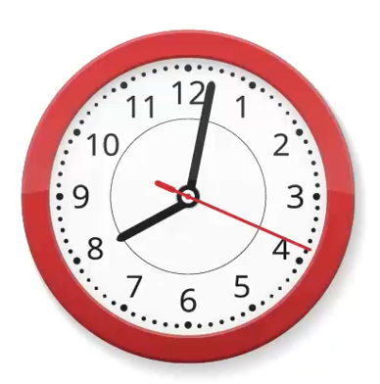
Écrivez la bonne réponse sur vos ardoises.
neuf heures
huit heures
Je vais à l’école à ________.

Slide 26
Levez vos ardoises.

Slide 27
Corrigez.
neuf heures
huit heures
Je vais à l’école à huit heures.

Slide 28
Écrivez la bonne réponse sur vos ardoises.
au
à
Ils jouent ________ cache-cache.

Slide 29
Levez vos ardoises.

Slide 30
Corrigez.
au
à
Ils jouent à cache-cache.

Slide 31
Écrivez la bonne réponse sur vos ardoises.
au
à
Vous jouez ________ballon.

Slide 32
Levez vos ardoises.

Slide 33
Corriger
au
à
Vous jouez au ballon.

Slide 34
Écrivez la bonne réponse sur vos ardoises.
à
à la
Je joue ________ marelle.

Slide 35
Levez vos ardoises.

Slide 36
Corriger
à
à la
Je joue à la marelle.

Slide 37
Maintenant, nous allons faire de la conjugaison. Écrivez la bonne réponse sur vos ardoises.
aime
aiment
Elles ________ faire une sortie.

Slide 38
Levez vos ardoises.

Slide 39
Corrigez.
aime
aiment
Elles aiment faire une sortie.

Slide 40
Écrivez la bonne réponse sur vos ardoises.
vous lavez
nous lavons
Vous _______ le visage avec de l’eau.

Slide 41
Levez vos ardoises.

Slide 42
Corrigez.
vous lavez
nous lavons
Vous vous lavez le visage avec de l’eau.

Slide 43
Écrivez la bonne réponse sur vos ardoises.
peuvent
pouvons
Elles ___________ sortir.

Slide 44
Levez vos ardoises.

Slide 45
Corrigez.
peuvent
pouvons
Elles peuvent sortir.

Slide 46
Écrivez la bonne réponse sur vos ardoises.
prenons
prenez
Vous ___________ une belle photo.

Slide 47
Levez vos ardoises.

Slide 48
Corrigez.
prenons
prenez
Vous prenez une belle photo.

Slide 49


Plan de la séance
Réservé à l’enseignant (e)
Point de langue.
2, Activité 2
Écriture de mots et de phrases.

Slide 50

Maintenant, nous allons écrire des phrases.

Slide 51
Prenez vos ardoises.

Slide 52

Écrivez le mot qui manque dans la phrase.
Fatine habite à la ____________.

Slide 53
Levez les ardoises. Je vais vérifier votre écriture.

Slide 54
Corrigez.
Fatine habite à la campagne.

Slide 55
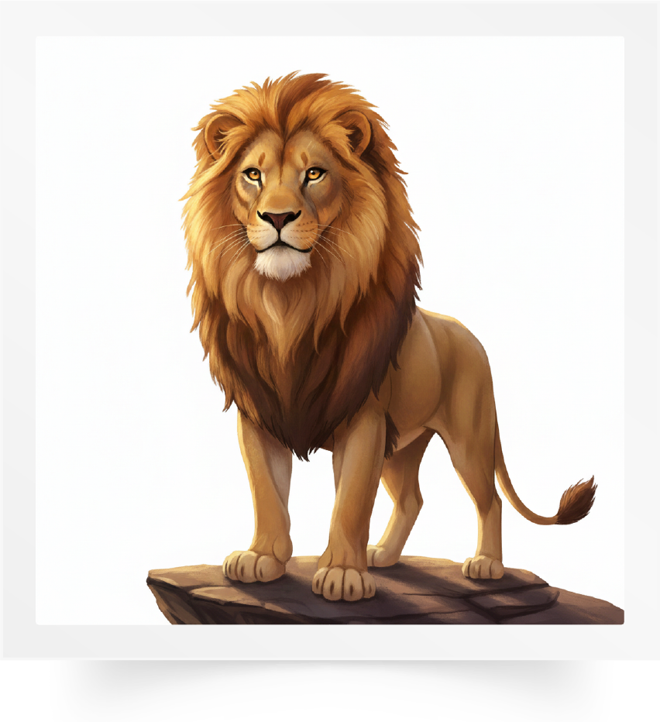
Écrivez le mot qui manque dans la phrase.
Les enfants vont au zoo pour voir le ____________.

Slide 56
Levez les ardoises. Je vais vérifier votre écriture.

Slide 57
Corrigez.
Les enfants vont au zoo pour voir le lion.

Slide 58
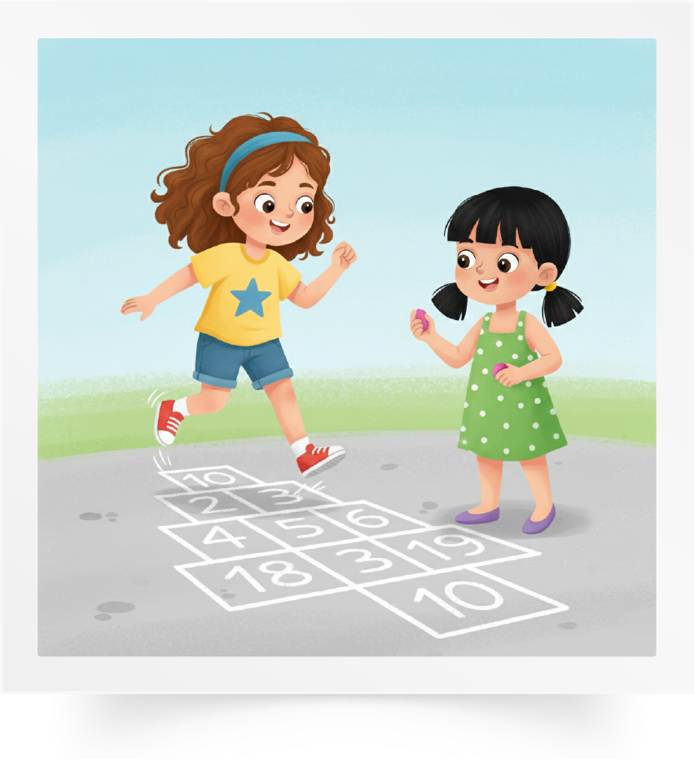
Écrivez le mot qui manque dans la phrase.
Karima et sa sœur jouent à la ____________.

Slide 59
Levez les ardoises. Je vais vérifier votre écriture.

Slide 60
Corrigez.
Karima et sa sœur jouent à la marelle.

Slide 61

Prenez vos cahiers. Vous allez écrire des phrases.

Slide 62

Ces mots sont en désordre. Écrivez sur vos cahiers une phrase correcte à partir de ces mots.

Slide 63

Qui veut lire sa phrase ?

Slide 64

Corrigez. Je n’oublie pas la majuscule au début de la phrase, l’espace entre les mots et le point à la fin.
Ils vont à l’école à huit heures.

Slide 65

On passe à une autre phrase. Ces mots sont en désordre. Écrivez sur vos cahiers une phrase correcte à partir de ces mots.

Slide 66
Qui veut lire sa phrase ?

Slide 67
Corrigez. Je n’oublie pas la majuscule au début de la phrase, l’espace entre les mots et le point à la fin.
Le matin, il prépare son cartable.

Slide 68
La séance d’aujourd’hui est terminée. À la maison, faites l’activité 3 de la page 110.

Slide 69
Réservé à l’enseignant (e)
Évaluer les acquis de
la période 4

Slide 70
Réservé à l’enseignant (e)
Les compétences évaluées
CO1 Comprendre, à l’oral, des mots de vocabulaire.
CO2 Comprendre, à l’oral, des phrases.
PO1 Produire, à l’oral, des mots de vocabulaire.
PO2 Participer à un dialogue en mobilisant les actes de parole étudiés.
PO3 Prendre la parole pour parler de ma journée.
LF1 Identifier et lire les graphèmes étudiés et les mots contenant ces graphèmes.
LF2 Lire des phrases simples contenant les graphèmes étudiés.

Slide 71

Réservé à l’enseignant (e)
  Cette partie est consacrée à l’évaluation des compétences suivantes : CO1 – C02 -PO1 – PO2 – PO3 - LF1 – LF2.
  La passation se fait de manière individuelle : l’enseignant évalue chaque élève en l’ invitant à son bureau.
  L’enseignant est guidé par le ppt affiché sur son ordinateur qui ne doit pas être projeté sur l’écran de la classe (l’ordinateur doit être débranché du Datashow).
  Pendant que l’enseignant évalue de manière individuelle les élèves, le reste de la classe réalise des activités pour assurer le calme : lecture, coloriage, copie, dessin.
  L’enseignant note immédiatement chaque compétence évaluée et renseigne la grille de compilation (0 -10 ) en s’appuyant sur les indications de compilation en dessous de chaque slide d’item.

Slide 72
Réservé à l’enseignant (e)
Avant de commencer les évaluations individuelles
1 - Garder à portée de main la grille de compilation
2- Donner une activité à réaliser au reste de la classe

Slide 73
Réservé à l’enseignant (e)
L’enseignant demande aux élèves de prendre le livret à la page 110 et faire les activités.

Slide 74
Bonjour cher élève. Nous allons faire quelques activités d’évaluation.

Slide 75
Réservé à l’enseignant (e)
CO1. Comprendre, à l’oral, des mots de vocabulaire.

Slide 76

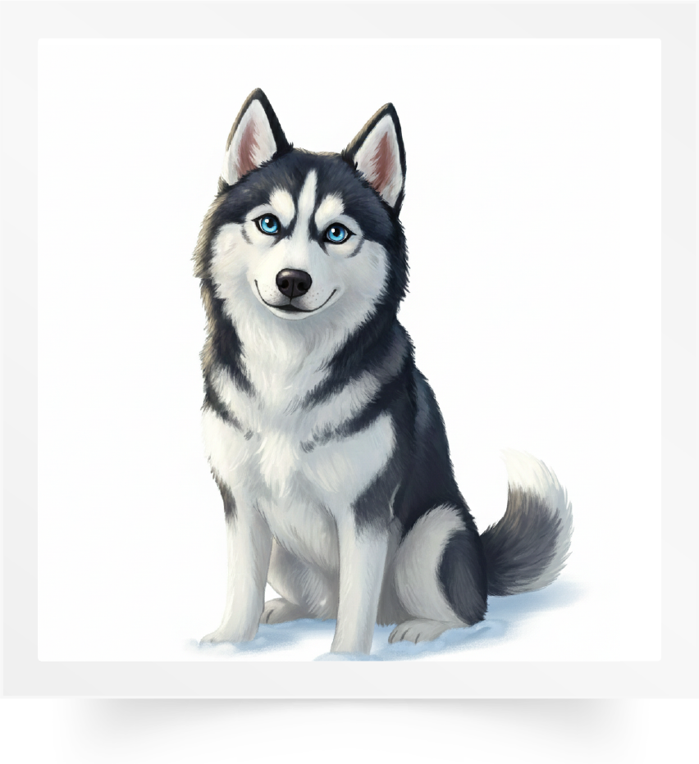
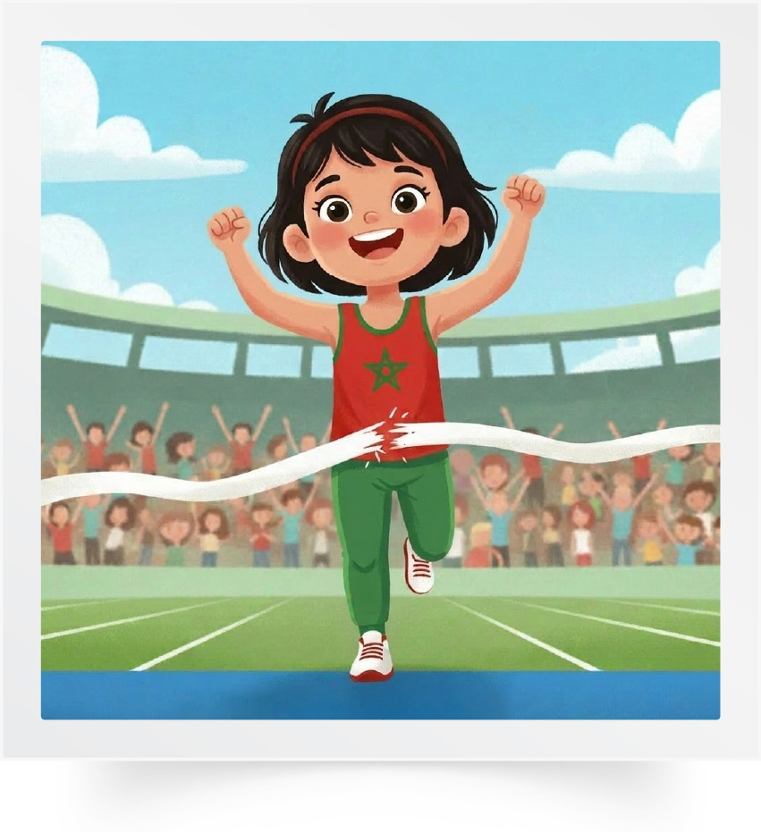
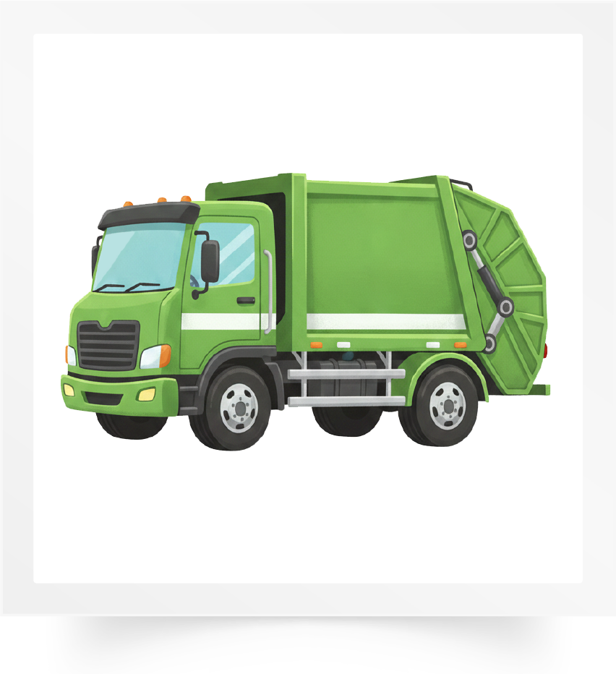
Regarde les images. Je vais te dire des mots et tu vas me montrer les images qui correspondent.
1 réponse correcte = 2 points

Slide 77
Réservé à l’enseignant (e)
CO2. Comprendre à l’oral des phrases et des textes.

Slide 78
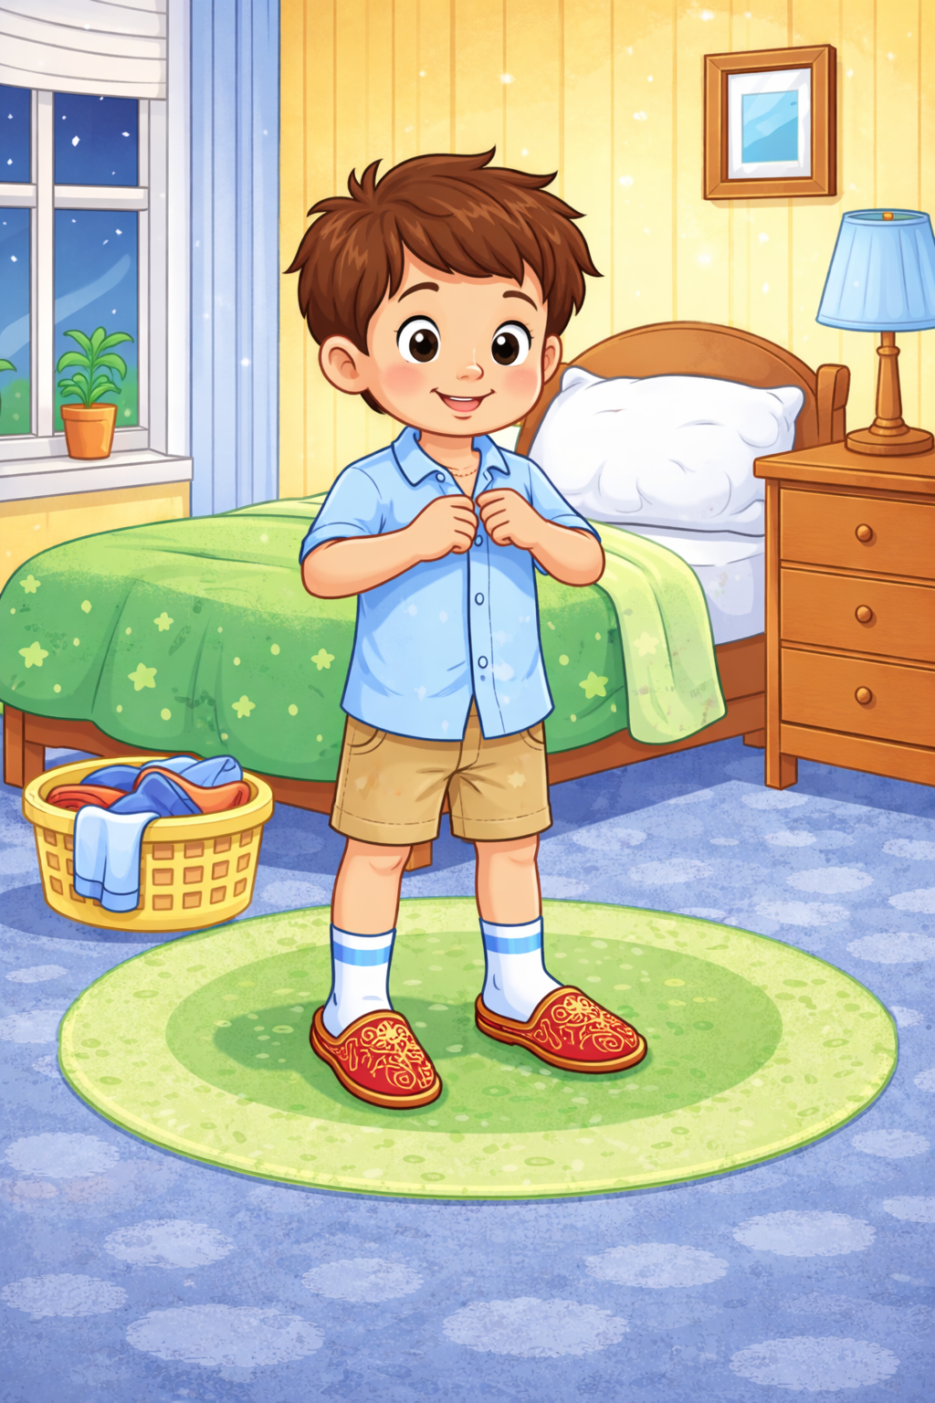
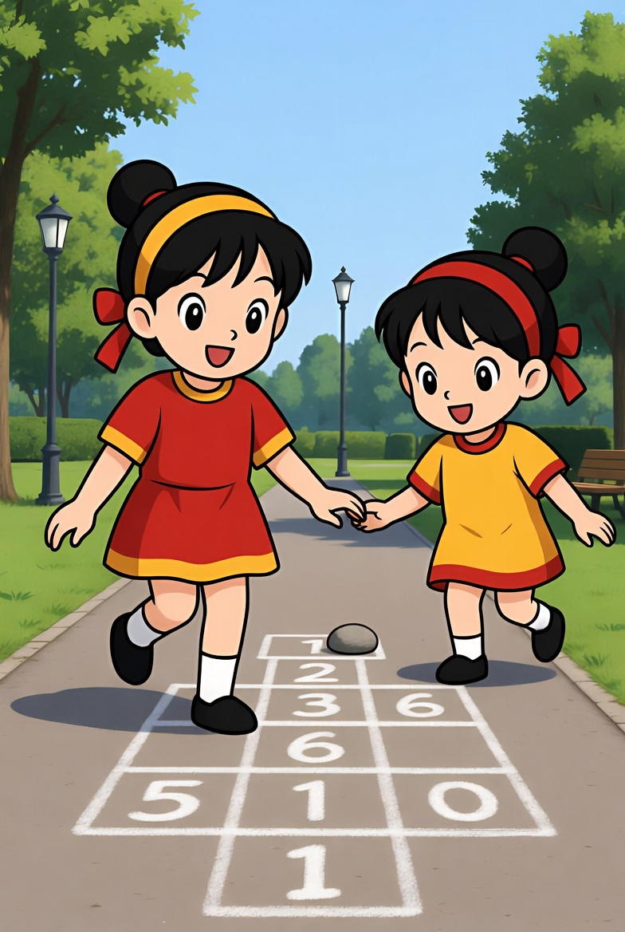
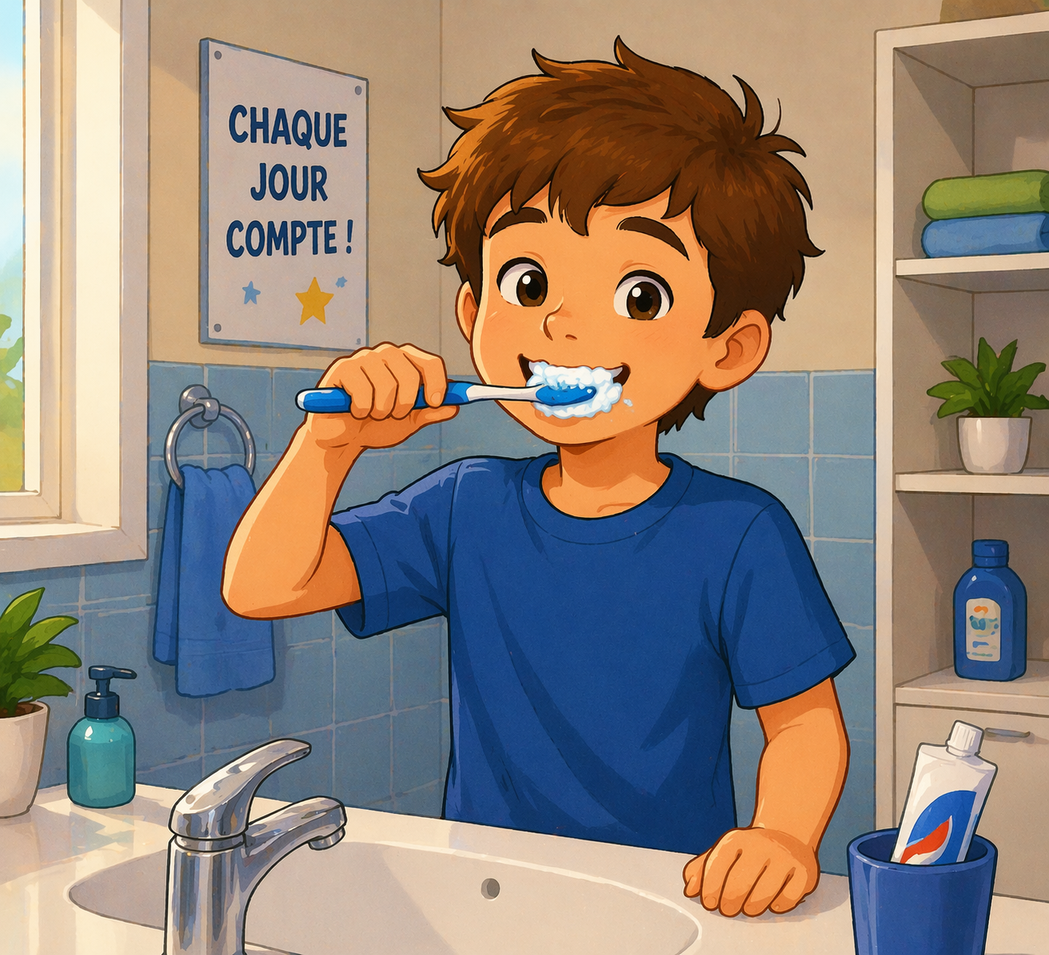
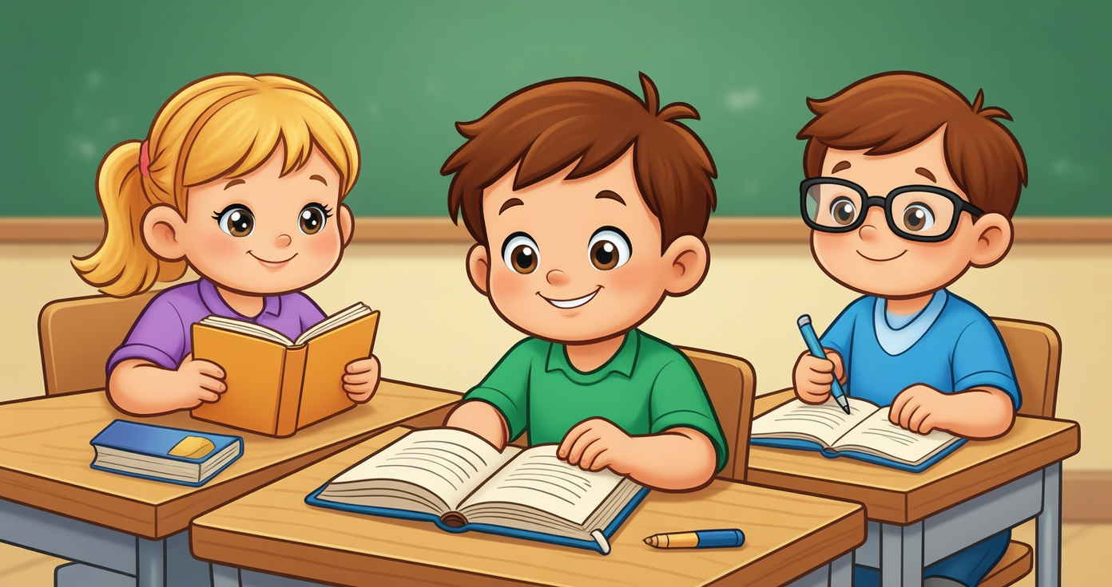
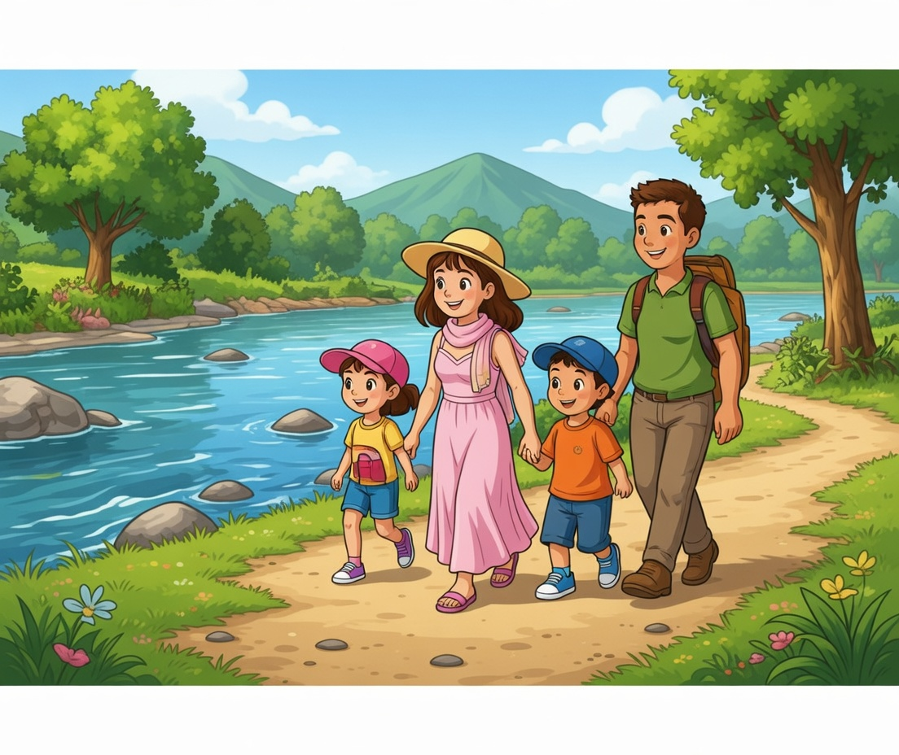
Regarde les scènes. Je vais te dire des phrases et tu vas me montrer les images qui correspondent : 1) Samedi, j’aime me promener avec ma famille au bord de la rivière. 2) Sami s’habille. 3) Elles jouent à la marelle ensemble. 4) Le matin, Taha se brosse les dents. 5) À l’école, j’aime lire et écrire.
1 réponse correcte = 2 points

Slide 79
Réservé à l’enseignant (e)
PO1 : Produire, à l’oral, des mots de vocabulaire.

Slide 80
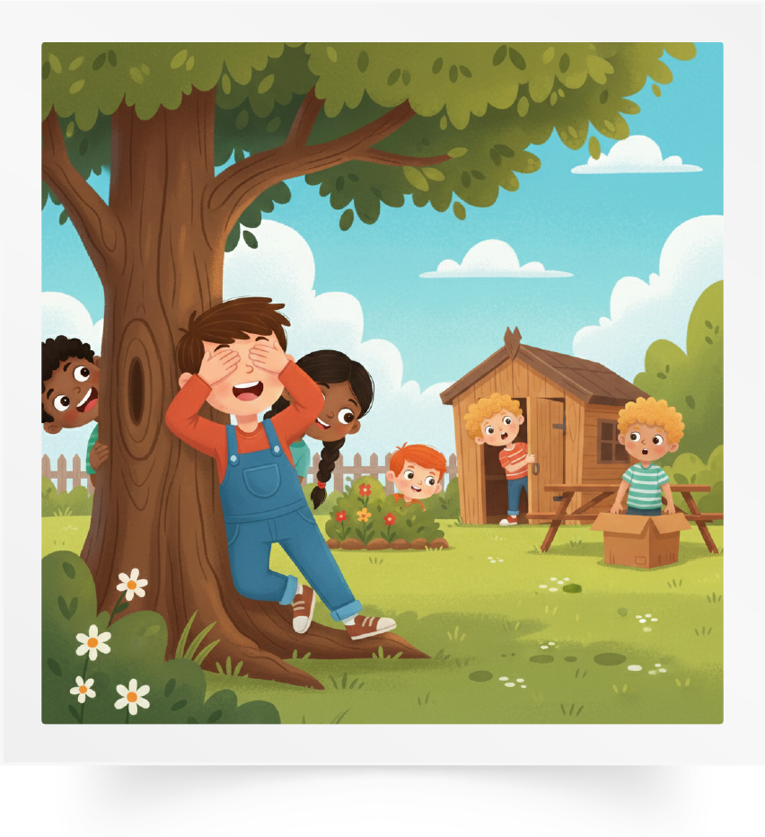

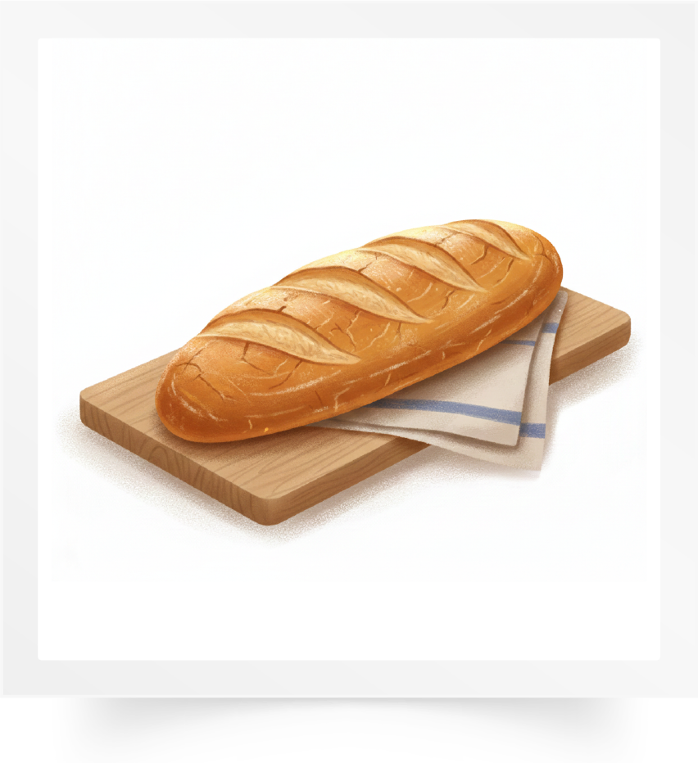

Mets ton doigt sur chaque image et dis-moi le mot en français.
1 réponse correcte = 2 points

Slide 81
Réservé à l’enseignant (e)
PO2 : Participer à un dialogue en mobilisant les actes de parole étudiés.

Slide 82
Je vais te poser des questions et tu dois répondre correctement.
Qu’est-ce que tu fais le matin ?
À quelle heure tu te réveilles ?
À quelle heure tu fais la récréation ?
Tu fais quoi après l’école ?
Qu’est-ce que tu fais Samedi ?
1 réponse correcte = 2 points

Slide 83
Réservé à l’enseignant (e)
PO3 : Prendre la parole pour parler de sa journée.

Slide 84


Présente-toi et parle de ta journée et de ce que tu fais dimanche.
Expliquer la consigne avec la langue de l’apprenant.
Situation : Présente-toi et parle de ta journée et de ce que tu fais dimanche.
1 réponse correcte = 2 points (10 pts)

Slide 85
Réservé à l’enseignant (e)
LF1. Identifier et lire les graphèmes étudiés et les mots contenant ces graphèmes.

Slide 86
Je vais te montrer des graphèmes et tu dois les lire.
L’enseignant choisit 4 graphèmes.
elle | ion |  | gn
ieu | erre |  | ien
ein |  | esse
1 réponse correcte = 1 point (4 pts)

Slide 87
Je vais te montrer des mots et tu dois les lire.
L’enseignant choisit 3 mots.
chemin | Peinture | camion
peigne | chien | princesse
1 réponse correcte = 2 points (6 pts)

Slide 88
Réservé à l’enseignant (e)
LF2 : Lire des phrases simples contenant les graphèmes étudiés.

Slide 89
Tu vas lire ces phrases correctement et avec fluidité.
Le chien aime manger des croquettes.
Salima met sa robe de princesse.
Fluidité = 4 points ( 2 points par phrase)
Correction = 6 points ( 0.5 point par mot )

Slide 90
L’évaluation est terminée.

